Slide 1


MijnRapportfolio
Ouderinformatieavond
Woensdag 6-9-2023

Slide 2

Inhoud informatie MijnRapportFolio
Wat is MijnRapportFolio
Waarom MijnRapportfolio
Inlog ouder(s)/ verzorger(s)
Ouderaccount/ voorbeeld-leerling
Contact ouder-leerling-leerkracht
Belangrijk afspraken/ data
Alles op een rijtje
Vragen

Slide 3
Wat is MijnRapportFolio
MijnRapportfolio is een combinatie van een digitaal rapport en een digitaal portfolio. MijnRapportfolio is samen met ons als school ingericht zodat het aansluit op onze wensen en visie.
Je vindt hier niet alleen een lijst met cijfers of woordbeoordelingen, maar ook vragenlijsten, werkjes, opmerkingen van de leerkracht, leerdoelen e.d.
Digitaal rapport (methodetoetsen en Cito, resultaten)
Digitaal portfolio (vragenlijsten, foto’s van opdrachten, werkjes, foto’s,
mindmaps, informatie over de werkhouding, leerdoelen, gedrag e.d.)

Slide 4
Waarom MijnRapportFolio
Ouderenquête informeren resultaten
Werkgroep rapport/ oudergesprekken
Leren Zichtbaar Maken
Eigenaarschap
Werken met doelen
Lay-Out
Alles in één
Mogelijkheid tot printen

Slide 5
Inlog ouder(s)/ verzorger(s)
Parnassys controleren emailadres (zie bericht BasisOnline 1-9-2023)
https://portaal.mijnrapportfolio.nl
Inlognaam is emailadres
Klik daarna op Eerste keer inloggen?
U ontvangt een bericht in uw mailbox waarmee u een
wachtwoord kunt instellen.
Ga dan naar https://portaal.mijnrapportfolio.nl en log in met
uw emailadres en eigen wachtwoord.
App voor Android en Iphone (zelfde inloggegevens)

Slide 6
Ouderaccount/ voorbeeldleerling
Dit ben ik
Zo ben ik
Zo werk ik
Mijn werk
Mijn vaardigheden
Methodetoetsen
Documenten
Cito resultaten
Printversie
https://portaal.mijnrapportfolio.nl

Slide 7
Methodetoetsen
Per Blok beoordeling
Woordbeoordeling:
Ik kan het nog niet
Ik kan het een beetje
Ik kan het steeds beter
Ik kan het
Ik kan het goed
Cijferbeoordeling:
80% norm
Groep 3 t/m 6: woordbeoordeling & percentage
Groep 7 & 8: woordbeoordeling & cijfer

Slide 8
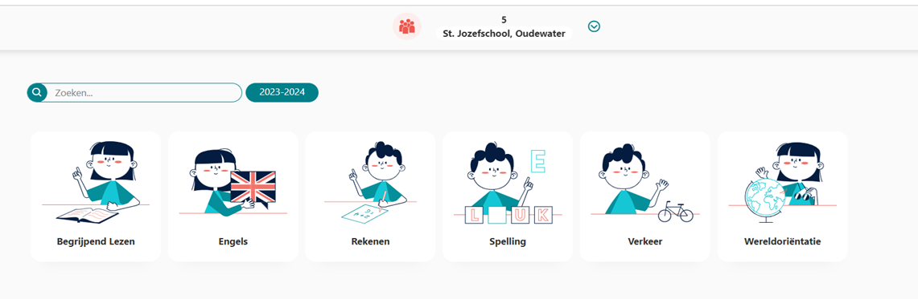
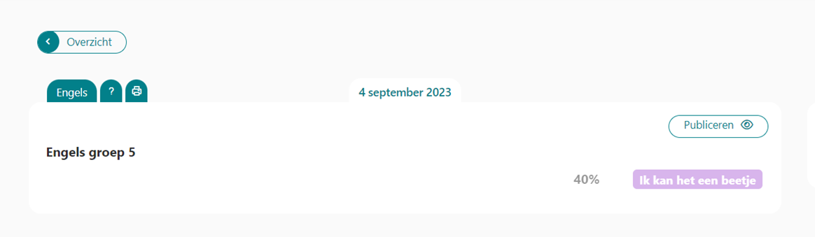
Methodetoetsen

Slide 9
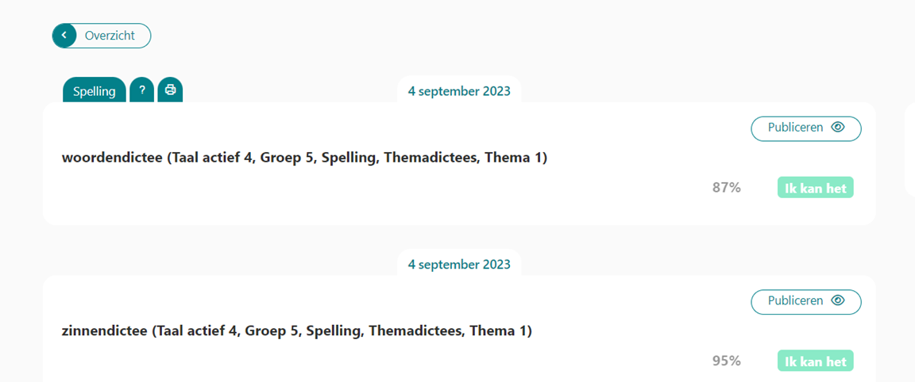
Methodetoetsen

Slide 10
Contact ouder-leerling-leerkracht
Welbevinden/ seo-gesprekken in oktober
- Groep 1 t/m 4 = ouder-leerkracht
- Groep 5 t/m 8 = ouder-kind-leerkracht
Resultaat-gesprekken in februari
- Groep 1 t/m 7 = ouder-leerkracht
Adviesgesprekken groep 8 = ouder-kind-leerkracht
Resultaat-gesprekken in juni/ juli
- Groep 1 t/m 4 = ouder-leerkracht
- Groep 5 t/m 7 = ouder-kind-leerkracht
In november en april wordt MijnRapportFolio opengesteld om te
informeren. Er volgen geen oudergesprekken.
Gemaakte en nagekeken toetsen gaan mee naar huis.

Slide 11
Belangrijke afspraken en data
Uiterlijk 18 september een ouderaccount aangemaakt hebben.
4 keer per jaar wordt het rapport opengesteld.
- November
- Februari (rapportmoment)
- April
- Juni/ juli (rapportmoment)
Vragenlijsten invullen:
- Dit ben ik (groep 1 t/m 5 door ouders en groep 6 t/m 8 door kind)
- Zo ben ik (groep 1 t/m 8 door ouders)
- Zo ben ik (groep 1 t/m 8 door leerkrachten)
- Zo ben ik wordt in september ingevuld.
We starten met een aantal onderdelen van MijnRapportFolio en breiden dit
steeds verder uit.

Slide 12
Alles op een rijtje
Controleer emailadres die geregistreerd staat in Parnassys. Met dit emailadres kunt u een account aanmaken op: https://portaal.mijnrapportfolio.nl/
Klik dan op eerste keer inloggen, u krijgt dan mail en daarmee kunt een wachtwoord instellen.
U krijgt melding als er iets klaar staat om in te vullen.
U krijgt melding als er iets is klaar staat om te bekijken.
Houdt de planning van MijnRapportFolio in de gaten wanneer u wat moet doen en wanneer MijnRapportFolio open wordt gezet. Deze krijgt u tegelijk met de handleiding via uw kind a.s. donderdag 7-9-2023.
Ga vooral ervaren hoe het werkt en wat u allemaal kunt zien.
Drie keer per schooljaar gesprekken
1- Welbevinden/ seo gesprekken oktober
2- Resultaat/ opbrengst gesprekken februari
3- Resultaat/ opbrengst gespreken juni/ juli
In november, februari, april en juni/ juli wordt MijnRapportFolio opengezet.
Werken met MijnRapportFolio gaan ervaren, einde schooljaar evalueren.

Slide 13
Contactpersonen
Sandra de Raad gegevens Parnassys (sandra.de.raad@degroeiling.nl)
De groepsleerkrachten voor vragen over uw kind
Werkgroep rapport:
- Sharita van Ingen (sharita.van.ingen@degroeiling.nl)
- Daphne de Bruin (daphne.de.bruin@degroeiling.nl)
- Judith Potman (judith.potman@degroeiling.nl)

Slide 14

Bedankt voor jullie aandacht

